Slide 1
Dario Disegni Presidente Fondazione per i Beni Culturali Ebraici in Italia Onlus
Il patrimonio architettonico ebraico
in Italia
Torino, 11 dicembre 2014

Slide 2
Mappatura dei beni culturali ebraici
Immagine tratta dal sito www.beniculturaliebraici.it

Slide 3
Sinagoghe del periodo romano
Ostia Antica (RM)

Slide 4
Sinagoghe del periodo romano
Bova Marina (RC)

Slide 5
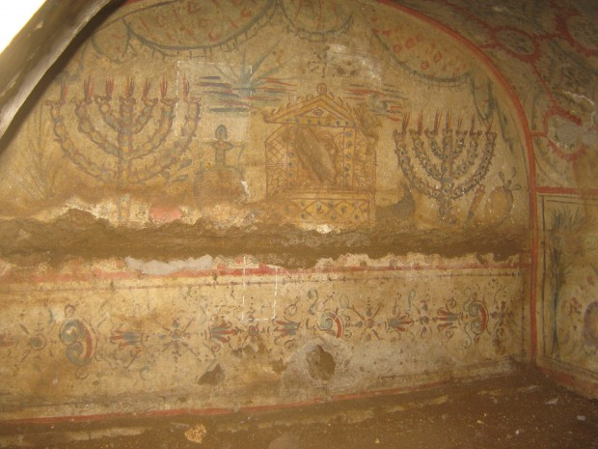
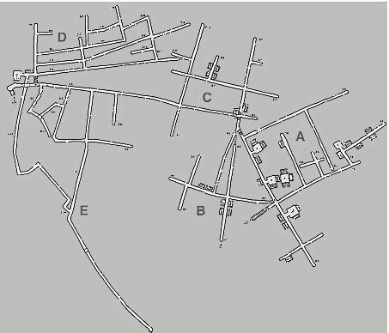
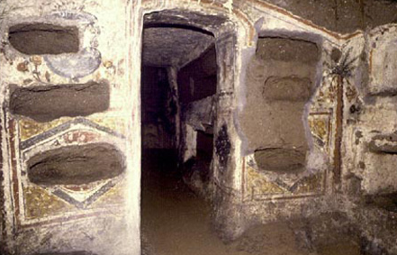
Le catacombe
Villa Torlonia
Venosa
Villa Torlonia
Vigna Randanini
Delle molteplici catacombe segnalate dagli storici, oggi restano:
Villa Torlonia (RM)
Vigna Randanini (RM)
Venosa (PZ)

Slide 6
Sinagoghe dell’epoca dei ghetti
Mondovì

Slide 7
Sinagoghe dell’epoca dei ghetti
Cherasco

Slide 8
Sinagoghe dell’epoca dei ghetti
Casale Monferrato

Slide 9
Sinagoghe post emancipazione
Torino – costruzioni nei nuovi quartieri di residenza
Il caso della Mole Antonelliana

Slide 10
Sinagoghe del Piemonte
Torino

Slide 11
Sinagoghe del Piemonte
Biella

Slide 12
Sinagoghe del Piemonte
Carmagnola

Slide 13
Sinagoghe del Piemonte
Saluzzo

Slide 14
Sinagoghe del Piemonte
Asti

Slide 15
Sinagoghe del Piemonte
Ivrea
Copyright Marco Saroldi

Slide 16
Sinagoghe del Piemonte
Alessandria

Slide 17
Sinagoghe del Piemonte
Vercelli

Slide 18
Sinagoghe della Lombardia
Milano

Slide 19
Sinagoghe della Lombardia
Mantova

Slide 20
Sinagoghe della Lombardia
Sabbioneta

Slide 21
Sinagoghe della Liguria
Genova

Slide 22
Sinagoghe del Veneto
Venezia – Scola Canton

Slide 23
Sinagoghe del Veneto
Venezia – Scola Italiana e vista sul Ghetto
La Scola si riconosce nel palazzo di destra dalle cinque finestre grandi verdi.

Slide 24
Sinagoghe del Veneto
Venezia – Scola Tedesca

Slide 25
Sinagoghe del Veneto
Venezia – Scola Spagnola

Slide 26
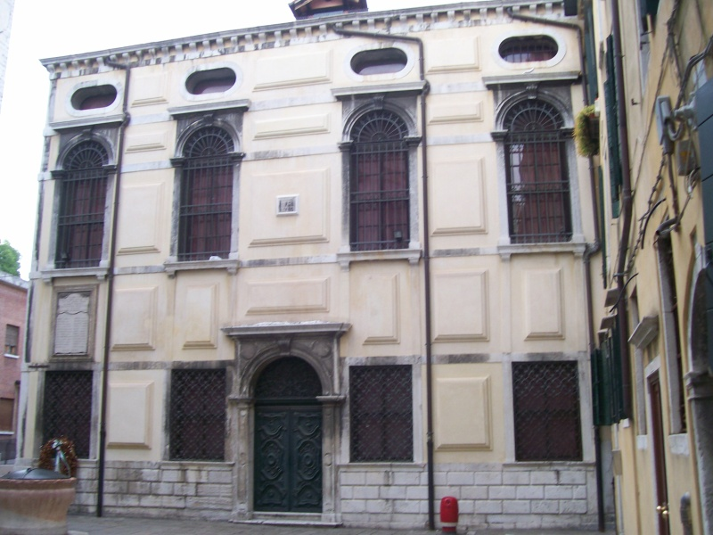
Sinagoghe del Veneto
Venezia – Scola Levantina

Slide 27
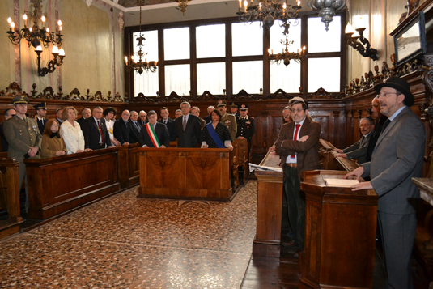
Sinagoghe del Veneto
Padova

Slide 28
Sinagoghe del Veneto
Verona

Slide 29
Sinagoghe del Trentino Alto Adige
Merano

Slide 30
Sinagoghe del Friuli Venezia Giulia
Trieste – 1912

Slide 31
Sinagoghe del Friuli Venezia Giulia
Gorizia

Slide 32
Sinagoghe dell’Emilia Romagna
Bologna

Slide 33
Sinagoghe dell’Emilia Romagna
Carpi

Slide 34
Sinagoghe dell’Emilia Romagna
Ferrara

Slide 35
Sinagoghe dell’Emilia Romagna
Modena

Slide 36
Sinagoghe dell’Emilia Romagna
Parma

Slide 37
Sinagoghe dell’Emilia Romagna
Reggio Emilia

Slide 38
Sinagoghe dell’Emilia Romagna
Soragna

Slide 39
Sinagoghe della Toscana
Firenze

Slide 40
Sinagoghe della Toscana
Siena

Slide 41
Sinagoghe della Toscana
Pisa

Slide 42
Sinagoghe della Toscana
Pitigliano

Slide 43
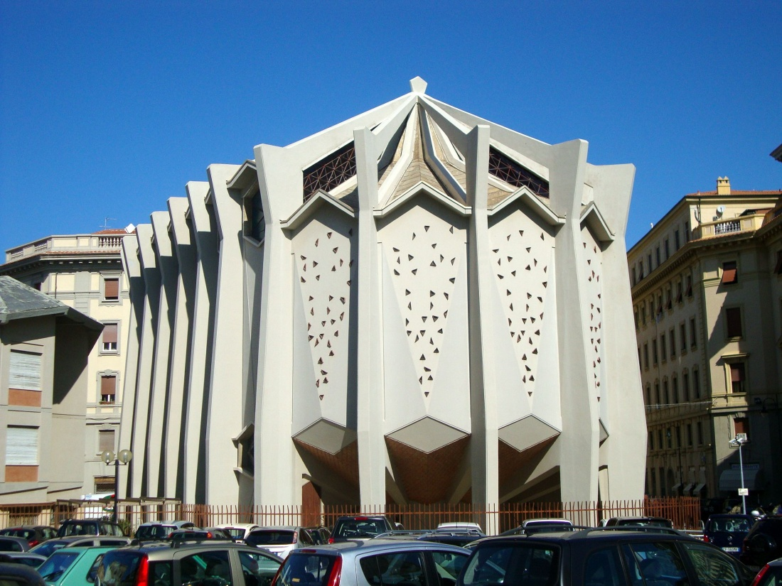
Sinagoghe della Toscana
Livorno
Unico esempio di sinagoga monumentale costruita in stile moderno dopo la seconda guerra mondiale al posto dell'antico tempio distrutto dai bombardamenti - 1942

Slide 44
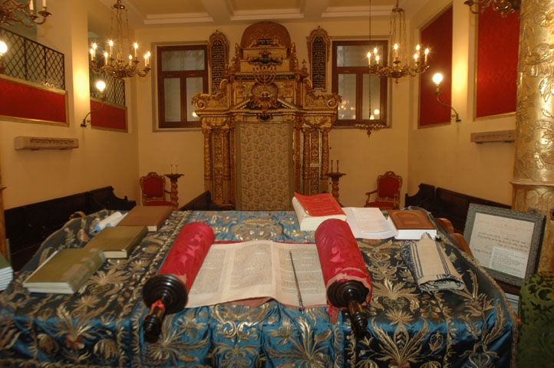
Sinagoghe delle Marche
Ancona (sinagoga levantina e italiana)

Slide 45
Sinagoghe delle Marche
Pesaro

Slide 46
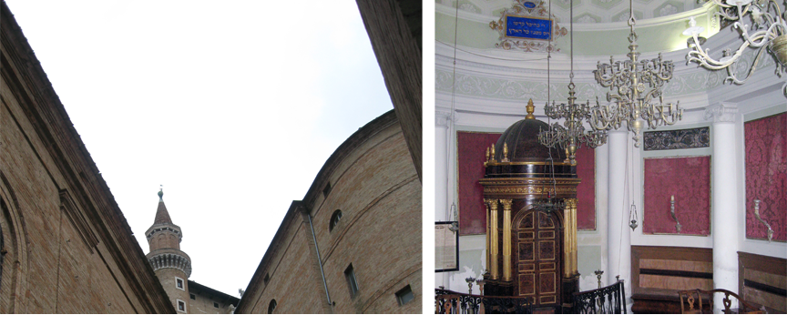
Sinagoghe delle Marche
Senigallia e Urbino

Slide 47
Sinagoghe del Lazio
Roma – nuovi grandiosi edifici nell’area del Ghetto

Slide 48
Sinagoghe della Campania
Napoli
Foto di Luca Canzanella

Slide 49
Sinagoghe della Puglia
Trani

